Slide 1
Виробничо-перекладацька практика
Виконала:
Студенка 4 курсу, групи ФПА-19-1
Яремчук Дарія Василівна
Керівник практики:
Кандидат філологічних наук, доцент
Купчишина Юлія Анатоліївна

Slide 2
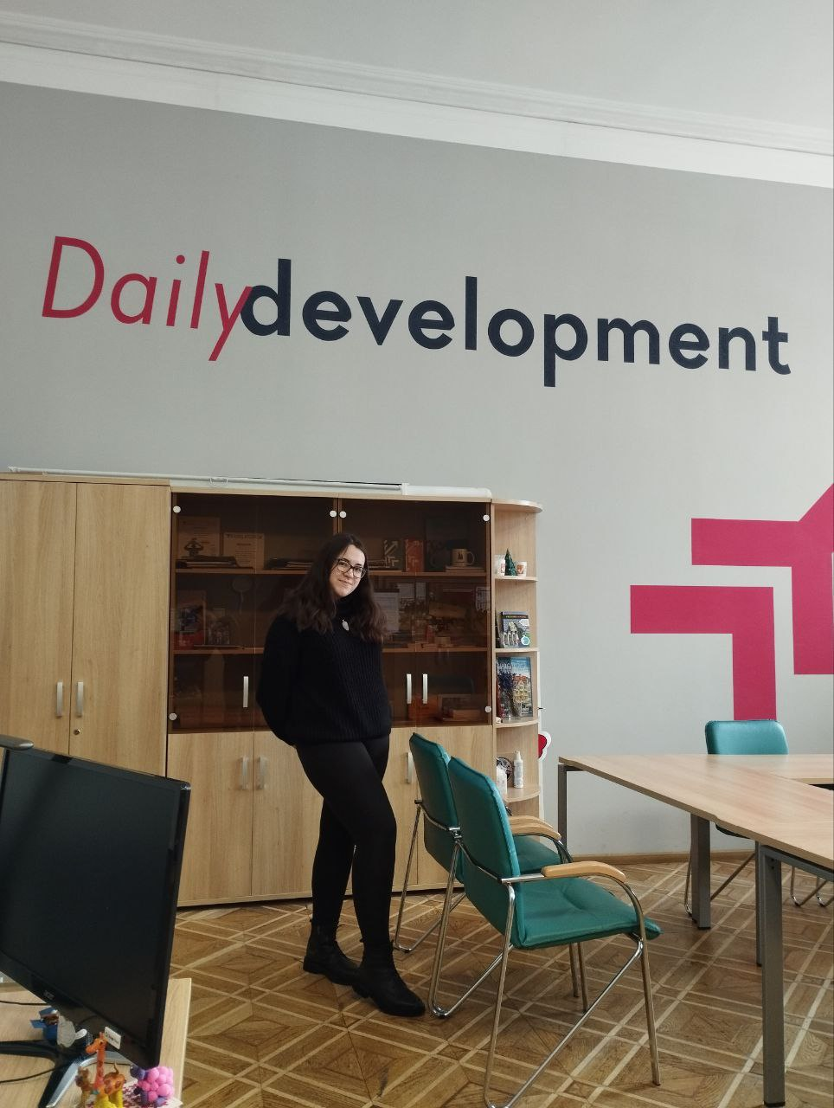
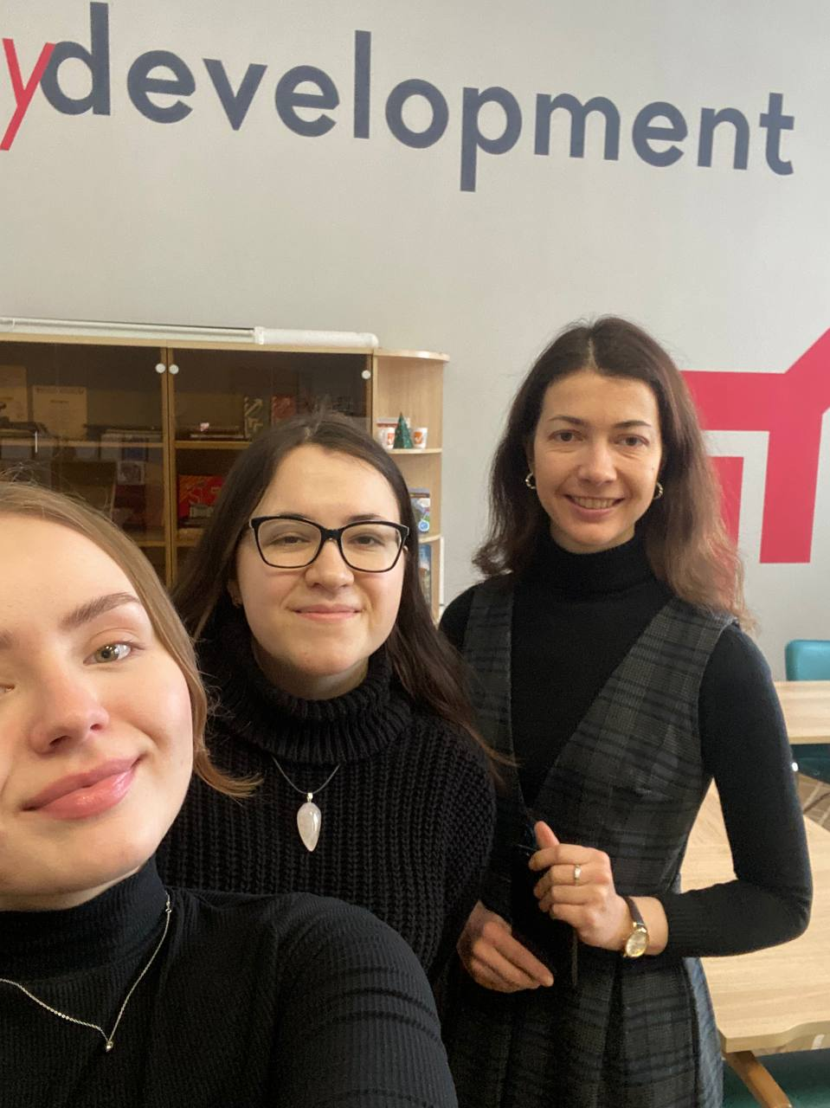
Комунальна установа Хмельницької міської ради
«Агенція розвитку Хмельницького

Slide 3
Матеріали для перекладу:
З англійської на українську:
Sheffield City Council Delivery Plan for 2022-2023
З української на англійську:
Стратегічний план розвитку Хмельницької міської територіальної громади на 2021-2025 роки
Додаткове завдання від установи:
Проаналізувати сайти міст-побратимів Хмельницького та знайти 5 прикладів інновацій, які можна здійснити у Хмельницькому.

Slide 4
Короткий підсумок мого досвіду
Легкі моменти:
Хороша командна робота
Відносна простота викладу текстів
Відсутність надмірної кількості термінів
Цікавий зміст документів
Труднощі:
Переклад тексту у таблицях та діаграмах
Велика кількість власних назв, які не завжди можна просто транслітерувати
Багато самостійної дослідницької роботи

Slide 5
Труднощі у перекладі з англійської на українську
Переклад термінів, абревіатур:
End-to-end communication – зв’язок типу «відділ-клієнт».
Revs&Bens – система доходів і пільг
IM (Instant Messages) – система обміну миттєвими повідомленнями
FTE (full-time equivalent) – повна зайнятість
RAG rating – система оцінювання Світлофор (або ЧЖЗ)
SARs (Subject access Requests) – Запит на доступ до публічної інформації

Slide 6
Переклад складних речень:
Capitalising on Sheffield’s opportunities and assets to support the city’s long-term success – as part of our longer-term goals and ambitions, there are several important ongoing areas of work – such as our commitment to addressing Climate Change and the work that we are doing on the Local Plan – where we need to accelerate our progress over the year ahead.
Використовувати можливості та активи Шеффілда для підтримки розвитку міста в довгостроковій перспективі. У рамках наших довгострокових цілей та амбіцій, існує кілька важливих та актуальних напрямків роботи. До прикладу, наше бажанння боротись зі зміною клімату та працювати над Планом локального розвитку. Адже, саме в цих сферах ми повинні прискорити наш прогрес у наступному році.

Slide 7
Труднощі у перекладі з української на англійську
Переклад термінів:
Аналіз відношення витрат до прибутку – Cost-benefit analysis
Принцип єдиного вікна – one-stop shop principle
Рентабельність – profitability
Фірмова торгівля – branded trade
Комплексний благоустрій – Comprehensive improvement
Земельний кадастр – Land register
Водопостачання та водовідведення – water supply and sewerage
Водосховище – Reservoir

Slide 8
Переклад назв компаній та заводів:
ТДВ «Хмельницький завод будівельних матеріалів» – Khmelnytskyi Plant of Building Materials ALC
ПрАТ «Хмельницька макаронна фабрика» – Khmelnytskyi Macaronna fabryka PJSC
ТОВ «Швейна фабрика АРЖЕН» – ARJEN Clothing Factory LLC
ТОВ «Європа-Експорт плюс» – Europe-Export plus Ltd.

Slide 9
Переклад речень:
На території громади розташовано близько 60 поверхневих водних об’єктів, до найбільших відносяться річки Південний Буг, Самець (Кудрянка), Плоска, Вовк.
About 60 surface water bodies are located on the territory of the community. Pivdennyi Buh, Samets (Kudryanka), Ploska, and Vovk rivers are the largest ones.
За результатами дослідження Міжнародної організації USAID та Інституту економічних досліджень та політичних консультацій місто визнано лідером рейтингу «Індекс конкурентоспроможності міст України 2019/2020».
USAID and the Institute for Economic Research and Policy Consulting study recognises the city as the leader of the 2019/2020 Ukrainian Cities Competitiveness Index.

Slide 10
Словник (частина)

Slide 11
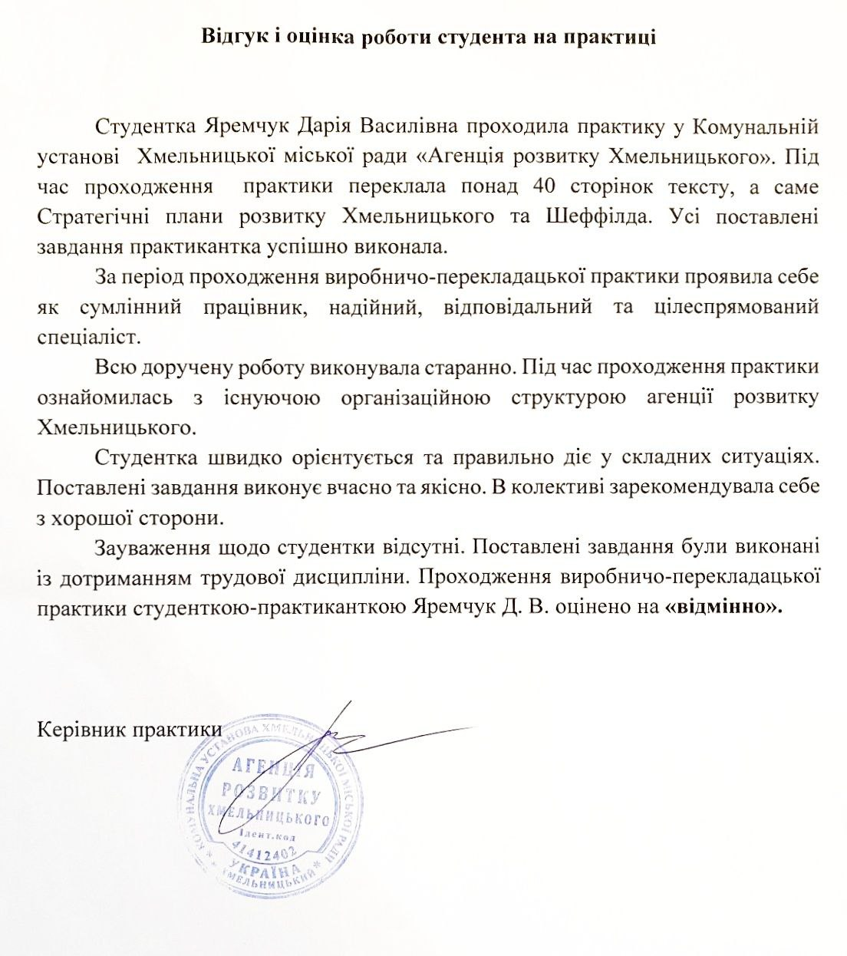
Відгук та оцінка від установи

Slide 12
ДЯКУЮ ЗА УВАГУ!
Бережіть себе <3

